Slide 1
Методические рекомендации по работе в системе АИС «Навигатор дополнительного образования детей Курской области» для организаторов программ: создание карточек программ в системе»

Slide 2

Оглавление:
1. Пояснительная записка: цель, задачи, краткая информация о системе АИС «Навигатор»; 2. Основная часть; 3. Заключение.

Slide 3
1. Пояснительная записка.
Данные методические рекомендации разработаны для организаторов программ с целью формирования правильного алгоритма создания карточек дополнительных общеразвивающих программ в системе АИС «Навигатор дополнительного образования детей Курской области» и корректировки новых созданных программ в системе.
Задачи: 1. Создать дополнительную общеразвивающую программу в системе АИС «Навигатор дополнительного образования детей Курской области» в модуле «Программы» с помощью функции «Создать новую программу»; 2. Рассмотреть этапы создания карточки программы, их функции и научиться их заполнять; 3. Выявить статус созданной программы;. 4. Внести, при необходимости, корректировочную информацию в карточку новой созданной программы.

Slide 4
Краткая информация о системе АИС «Навигатор».
Региональный информационный ресурс "Навигатор дополнительного образования"– интернет-портал, где родители ищут кружки и секции для своих детей, а организации дополнительного образования привлекают детей на свои занятия. Навигатор предназначен для повышения вариативности, качества и доступности дополнительного образования, создания условий для участия семьи и общественности в управлении развитием системы дополнительного образования детей, формировании эффективной межведомственной системы управления развитием дополнительного образования детей.
«Навигатор» позволяет дистанционно находить и записываться на обучение с телефона, компьютера и др. гаджетов, предоставляя максимально полную информацию о программах.

Slide 5
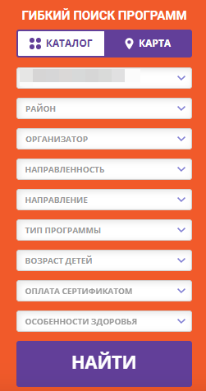
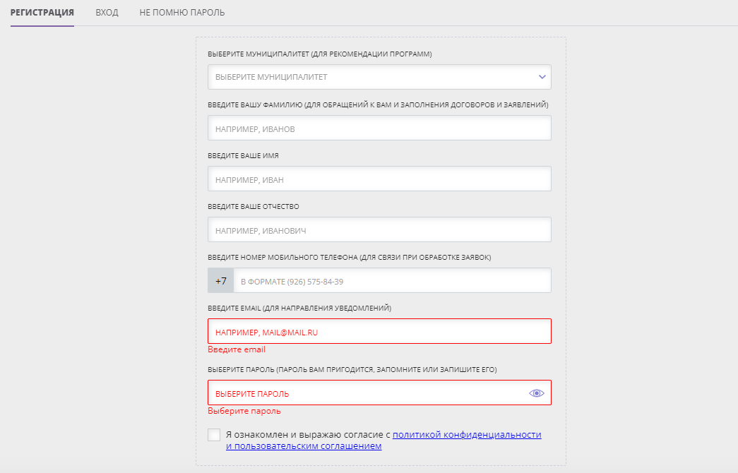
Для записи на обучение по дополнительным общеразвивающим программами, родитель (законный представитель), регистрирует личный кабинет на сайте «Навигатор дополнительного образования детей Курской области» и, с помощью гибкого поиска программ, выбирает необходимую программу для обучения.
Для того, чтобы родитель (законный представитель) смог ознакомиться с дополнительными общеразвивающими программами посредством Навигатора, организаторы программ (т.е. школы, детские сады, учреждения дополнительного образования и т.д.) должны их создать и опубликовать в системе.

Slide 6


3. Основная часть
Как создать дополнительную общеразвивающую программу в системе АИС «Навигатор»?
*При создании программы в Навигаторе необходимо руководствоваться уже утвержденной руководством Вашей образовательной организации дополнительной общеразвивающей программой. Содержание карточки программы в Навигаторе должно полностью соответствовать бумажному образцу.

Slide 7


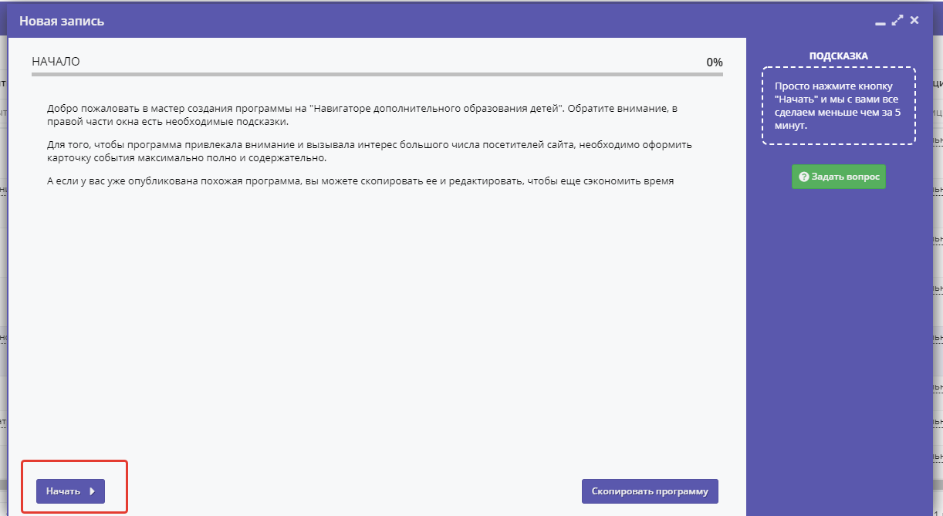
В системе АИС «Навигатор» для организаторов войти в личный кабинет и открыть модуль «Программы»
С помощью функции «Создать» (левый верхний угол) открыть «Мастер создания программ» и нажать «Начать»
При создании программ в правой части экрана Вас будет «сопровождать» системный помощник, которому можно задать вопрос при заполнении карточки
* Обращаем внимание, что все поля со знаком * являются обязательными для заполнения

Slide 8
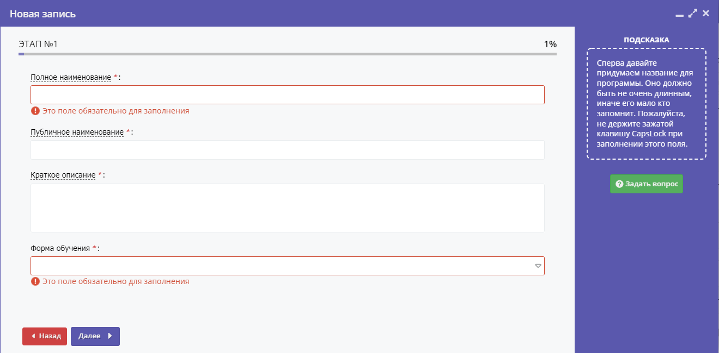
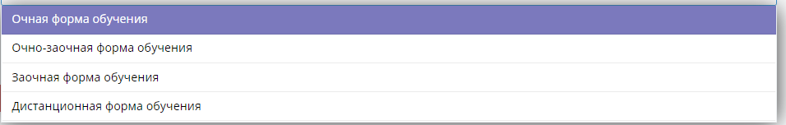
Заполнение этапа №1
1. Например: «Дополнительная общеобразовательная общеразвивающая программа «Колокольчики»
2. Например: «Колокольчики»
3. Изложение краткого описания должно быть доступным для родителей языком основной деятельности по программе (не более 140 букв и пробелов). Описываем с помощью глаголов: изучение, освоение, обучение, изготовление и т.д по сути программы. Например: Обучение правильной певческой установке, работе над дикцией. Развитие музыкальной памяти.
4. Выбрать 1 из возможных форм обучения
5. После заполнения всех пунктов нажать «Далее»

Slide 9
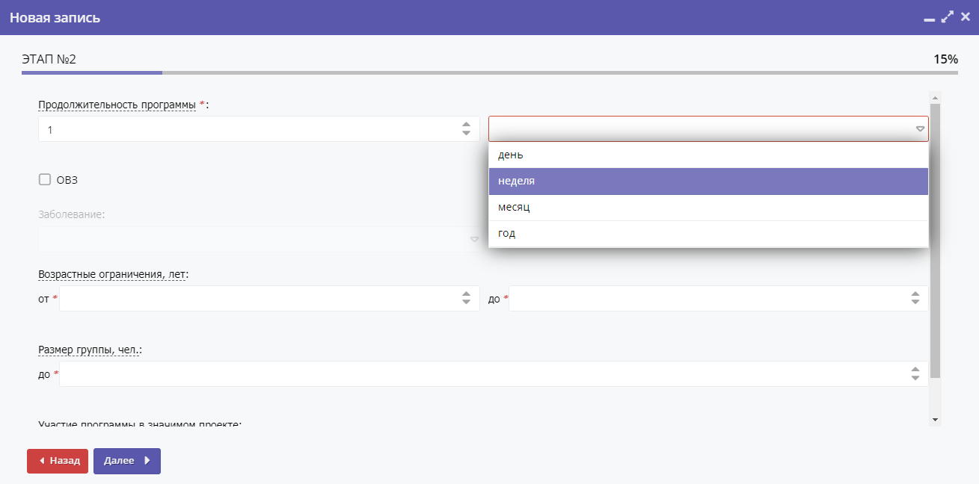
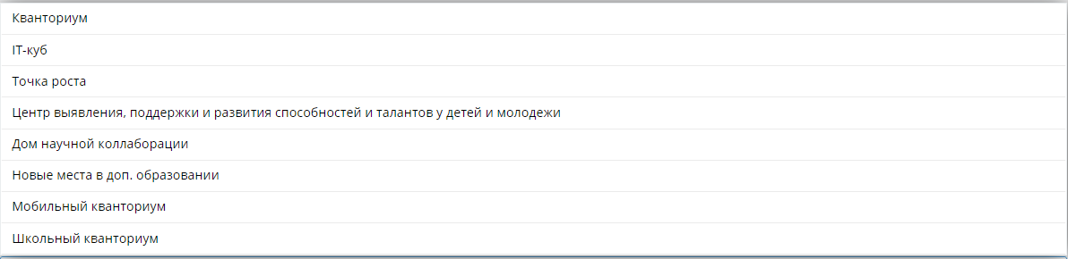

Заполнение этапа №2
1. Например: 1 год
2. Данные поля заполняются, если программа адаптированная для детей с ОВЗ. Если нет, то пропустить.
3. Например: от 8 до 12 лет
4. Максимальное количество человек в группе. Например: до 10 чел.
5. Заполняется, если программа участвует в значимом проекте. В данный момент, в СК, осуществляется 1 проект – «Точка Роста». Если программа не участвует ни в одном из проектов - пропустить
6. После заполнения всех пунктов нажать «Далее»

Slide 10
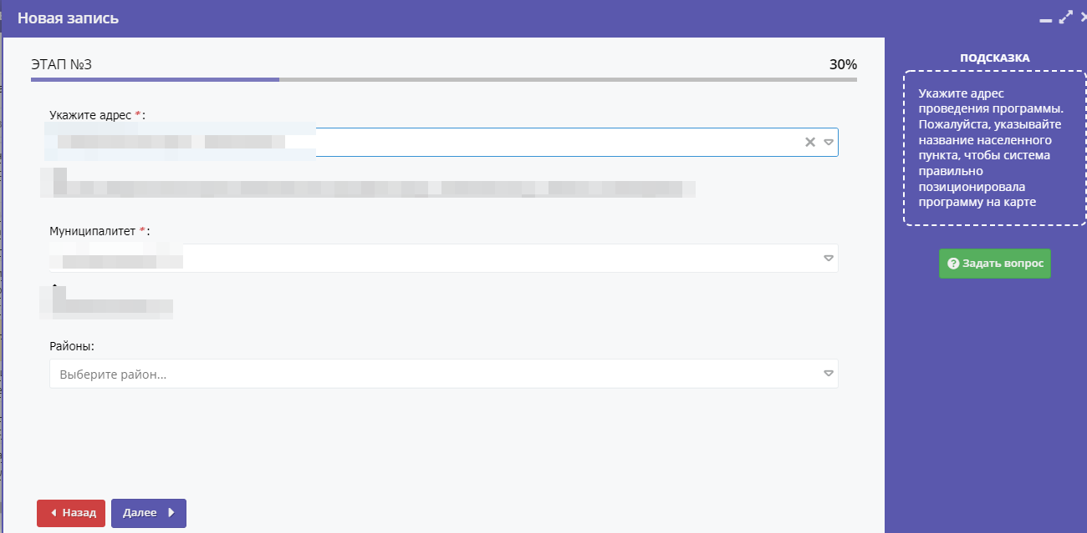
Заполнение этапа №3
На данном этапе необходимо обязательно указать фактический адрес учреждения (здания), на базе которого осуществляется обучение по программе и муниципалитет. Район указывать необязательно.

Slide 11
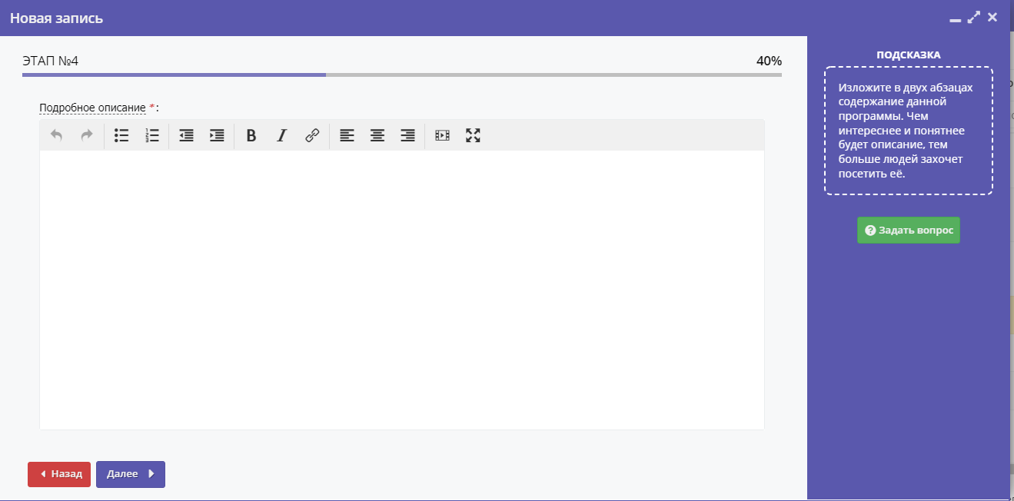
Заполнение этапа №4
На данном этапе необходимо кратко описать суть программы, на что она направлена, адаптируем текст для простых людей. Избегаем педагогической/научной терминологии, не размещаем информацию из пояснительных записок/введения к образовательным программам, разделы программ и т.д.
Например: Программа направлена на развитие общемузыкальных, вокальных и творческих задатков учащихся. В процессе занятий активно развивается детский голос. Учащиеся приобщаются к традициям национальной культуры, в основе которой лежит синтез музыки, поэзии и исполнительского мастерства.
После заполнения данного поля, нажать «Далее»

Slide 12
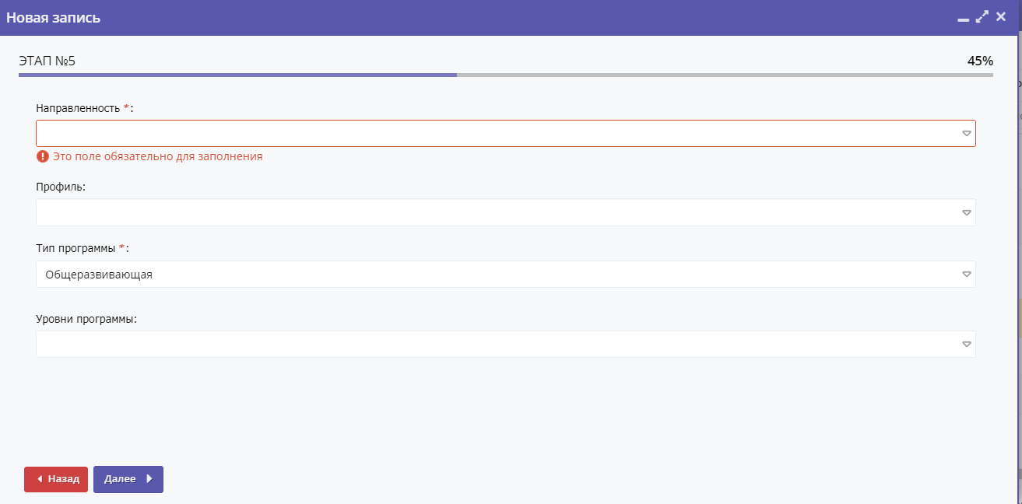
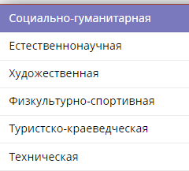
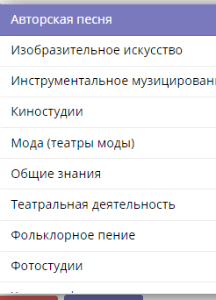
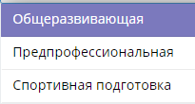
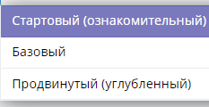
Заполнение этапа №5
1. Указать 1 из предложенных направленностей. Например
2. Указать 1 из предложенных профилей программы
3. Выбрать тип программы
4. Выбрать уровень программы
5. После заполнения всех форм нажать «Далее»

Slide 13
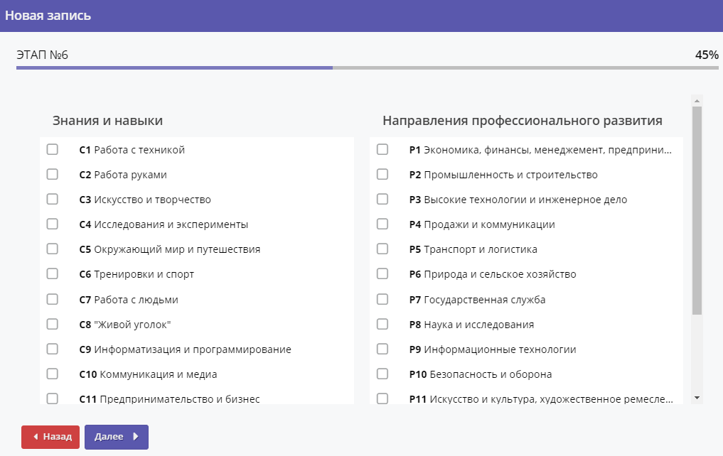
Заполнение этапа №6
При заполнении данного этапа необходимо помнить, что пункты «Направления профессионального развития» заполняются в том случае, если программа предпрофессиональная. Если нет, то необходимо заполнить только пункты «Знания и навыки». После заполнения данного этапа нажать «Далее»

Slide 14
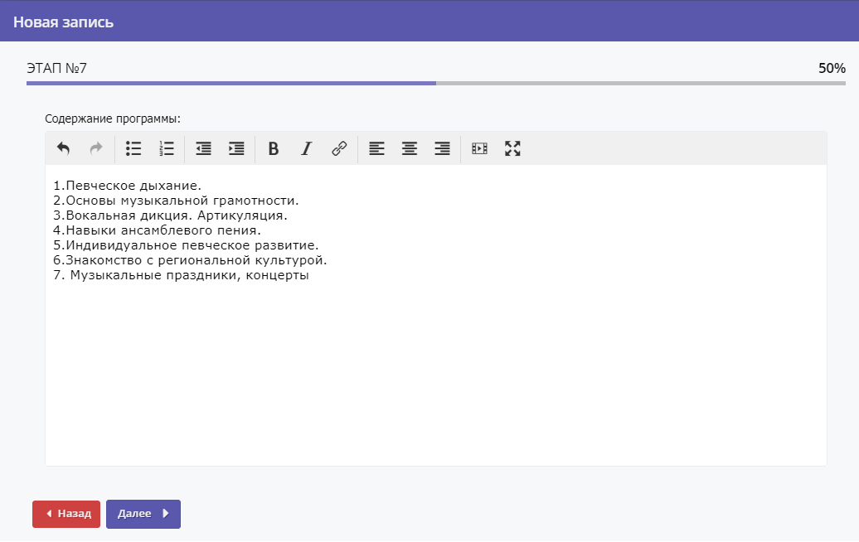
Заполнение этапа №7
В «Содержании программы» необходимо указать, какие темы в течение всего периода обучения будет осваивать обучающийся. Не размещаем учебный план всей программы, это должны быть основные темы/разделы только по сути программы (5-7 пунктов), оформляем через маркированный список НАВИГАТОРА: Например на рисунке ниже:
После заполнение данного поля нажать «Далее»

Slide 15
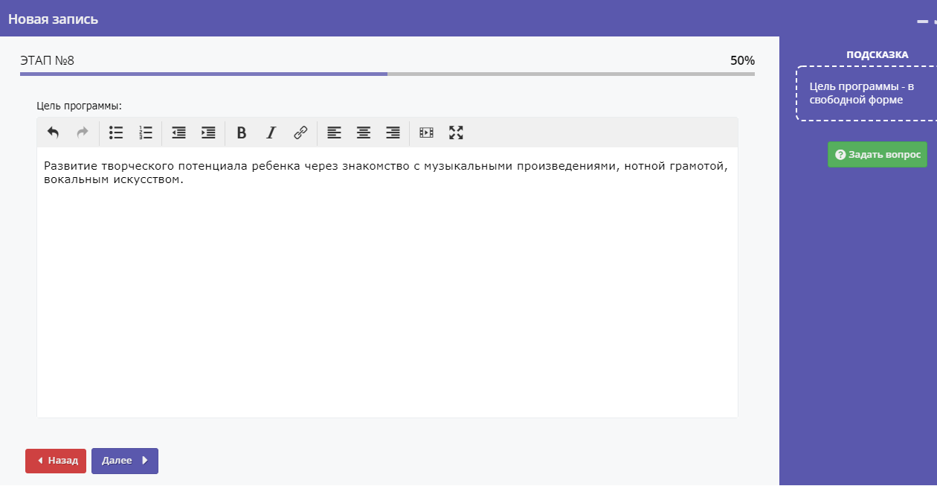
Заполнение этапа №8
Указание основной цели программы (1-2 предложения). Необходимо, чтобы цель была изложена доступно и понятно. Цель должна быть конкретной –соответствовать содержанию обучения.

Slide 16
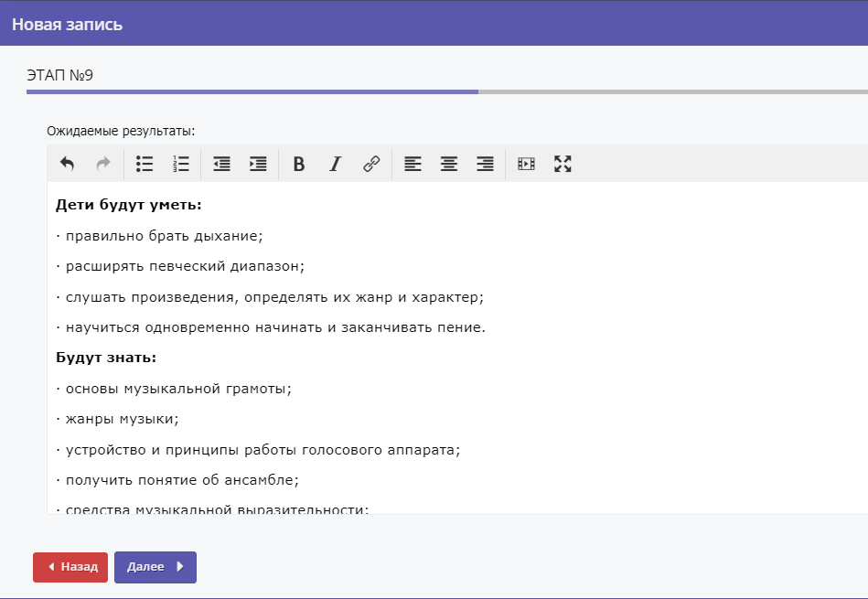
Заполнение этапа №9
Данный этап показывает, что будут знать и уметь обучающиеся в конце обучения по программе. Пример на рисунке ниже.
После заполнения Этапа №9 нажать «Далее»

Slide 17
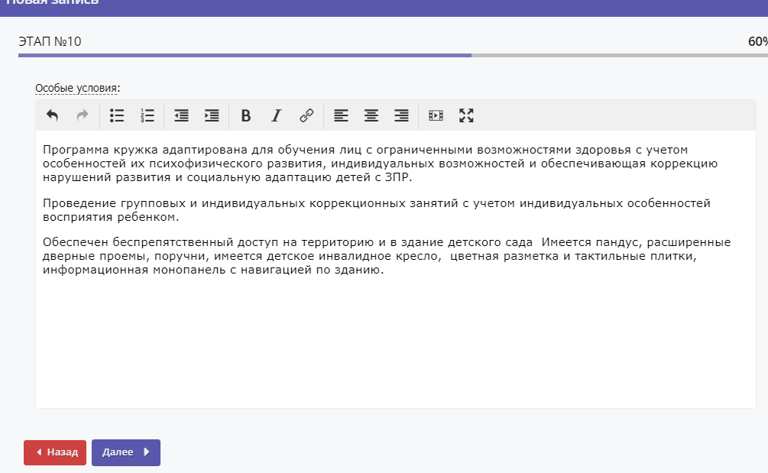
Заполнение этапа №10
«Особые условия» в карточке программы указываются, если программа адаптирована для детей с ОВЗ (или для детей-инвалидов). Пример заполнения ниже.
Наличие справки об отсутствии заболеваний и физических отклонений ребенка для физкультурно-спортивной направленности, хореографии
Нажать «Далее» после заполнения Этапа №10

Slide 18
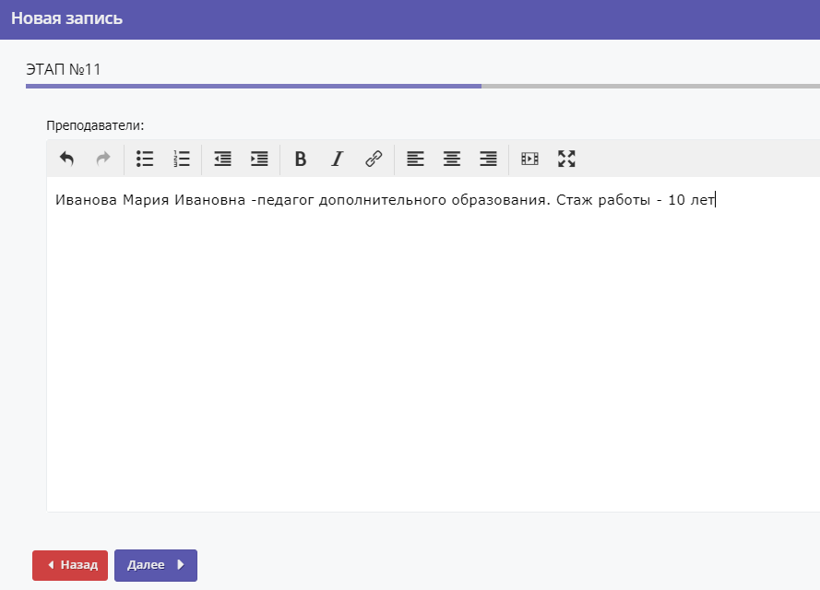
Заполнение этапа №11
Заполнение информации о педагогах. Необходимо указать: ФИО преподавателя, должность, стаж работы.
После заполнения данной информации нажать «Далее»

Slide 19
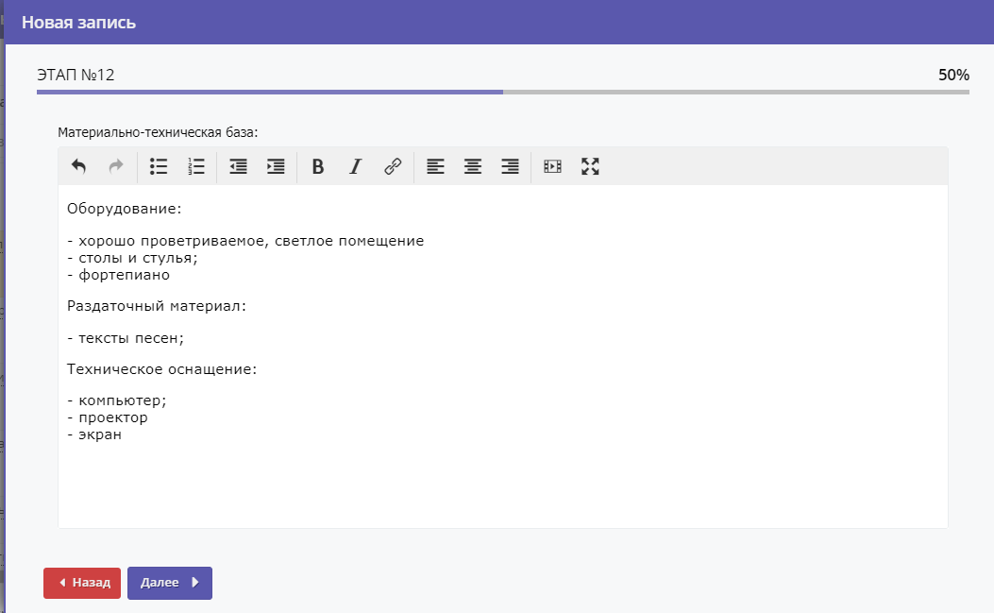
Заполнение этапа №12
Материально-техническая база должна содержать информацию о помещении, материалах, инструментах, пособиях и техническом оснащении, которые необходимы для организации учебного процесса. Например: Перечень того, чем обладает учреждение для занятий по данной программе. Оформляем через маркированный список НАВИГАТОРА
После заполнения данного этапа нажать «Далее»

Slide 20
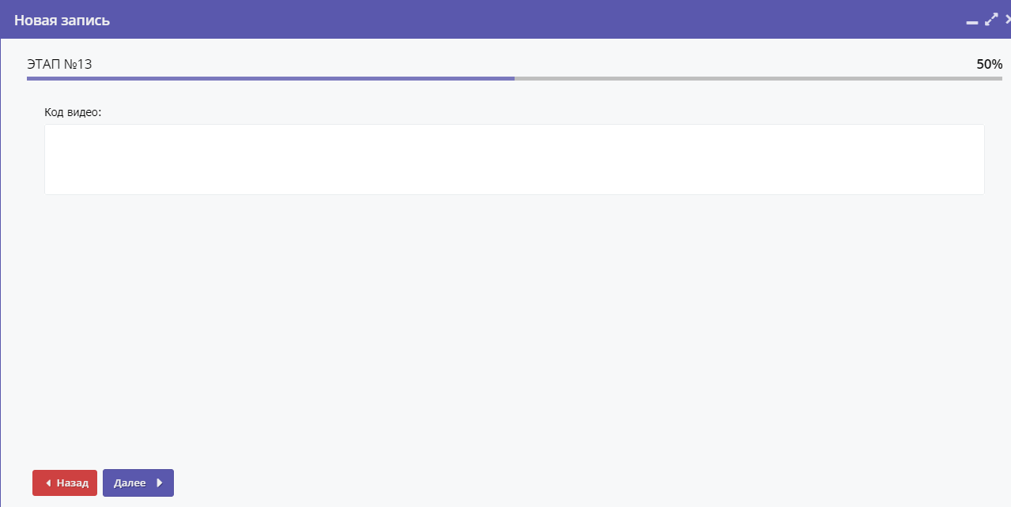
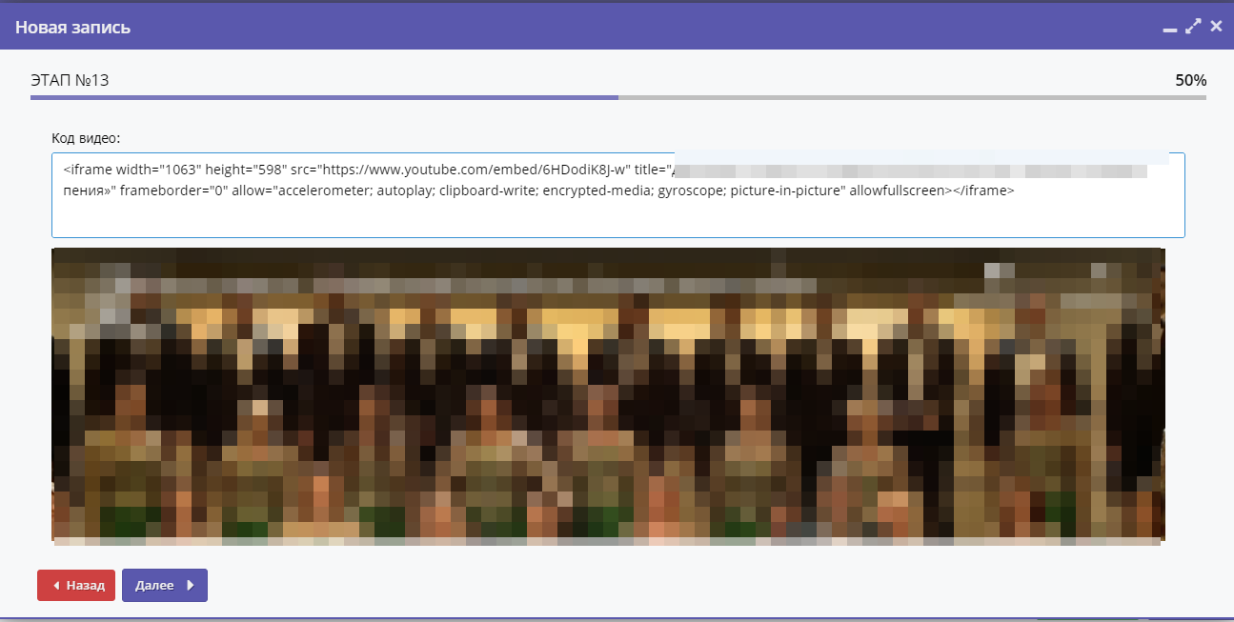
Заполнение этапа №13
«Код видео» позволяет добавить HTML-код для встраивания видеоролика в карточку программы. Видео встраивается с внешнего видеохостинга, например с YouTube. Заполнение данного поля необязательно.
Пример заполнения с кодом
Пример заполнения без кода

Slide 21

Заполнение этапа №14
На данном этапе необходимо загрузить в систему заранее приготовленную обложку программы с компьютера. Важно: загружаемая обложка не должна обладать авторскими правами! Изображение может быть приобретено посредством акта купли-продажи или создано самостоятельно разработчиком программы. Лучше всего для обложки подойдёт качественная фотография с проводимого по программе занятия.

Slide 22
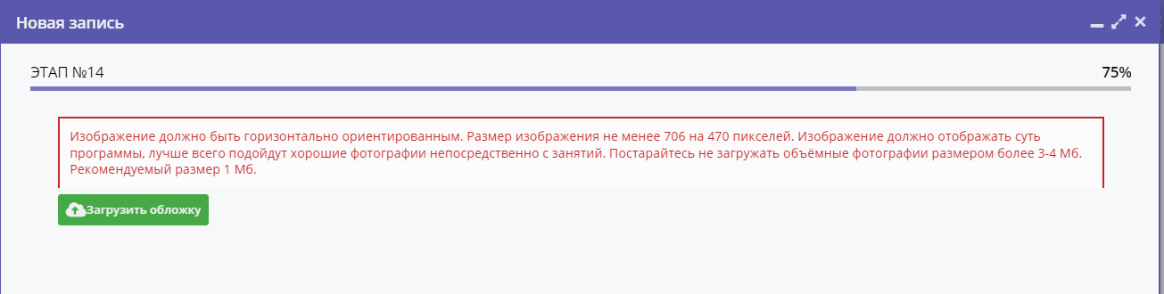
Для загрузки обложки программы важно учитывать размер изображения. Соответствующая подсказка находится в окне над функцией «Загрузить обложку».

Slide 23

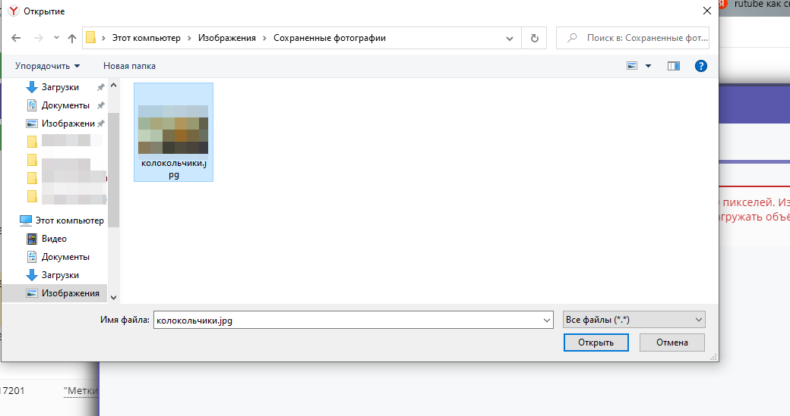
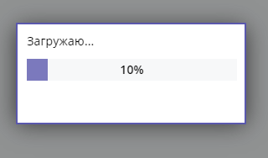
Чтобы загрузить в систему изображение для обложки необходимо нажать на «Загрузить обложку»
Выбрать на компьютере подготовленный файл и нажать «Открыть»
После выбора изображения на экране появится индикатор загрузки

Slide 24
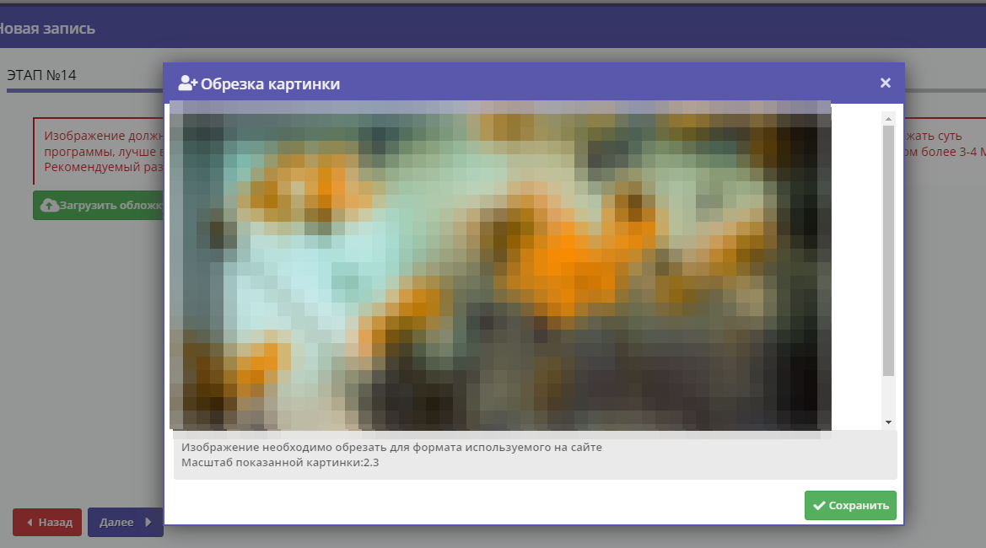
Если изображение слишком большое, то система автоматически предложит вам его обрезать до необходимого формата.

Slide 25
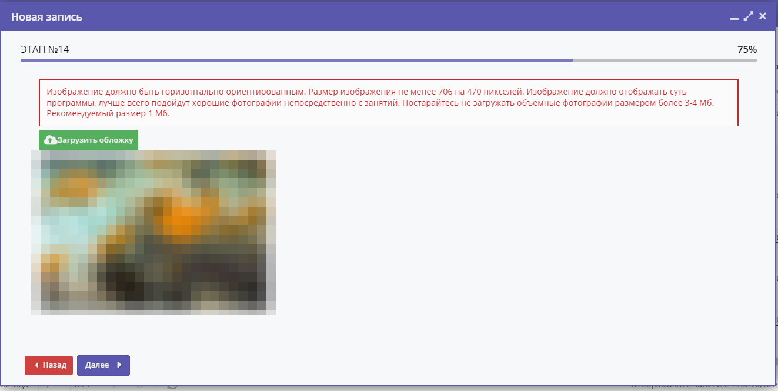
Как только изображение обложки программы будет загружено необходимо нажать «Далее»

Slide 26
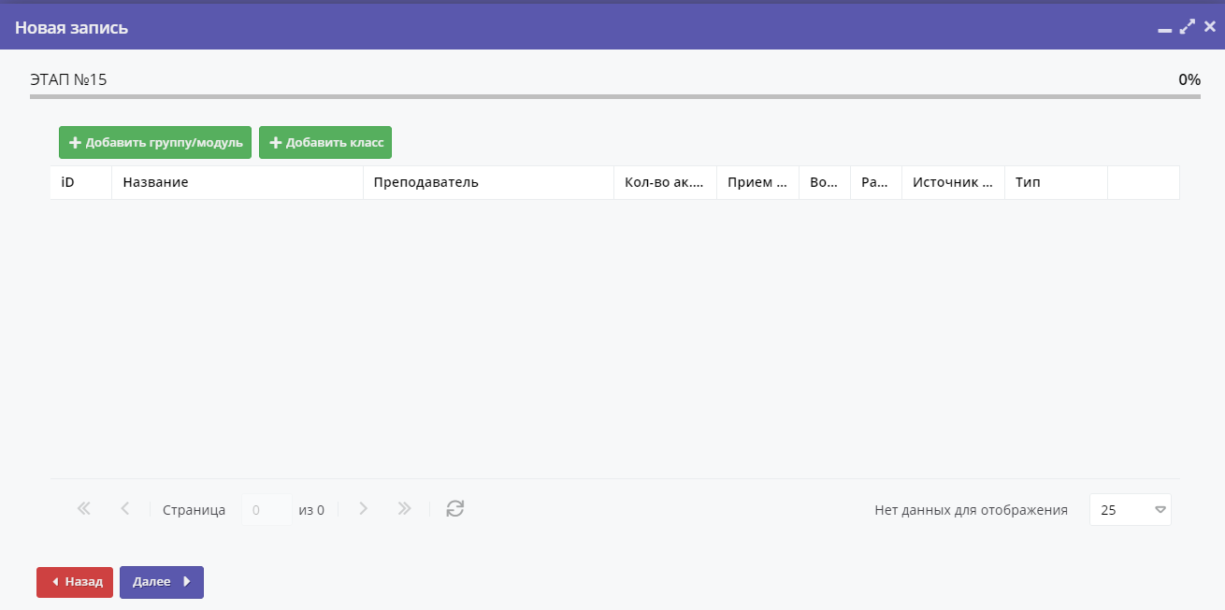
Заполнение этапа №15
«Этап №15» предполагает внесение информации о группах/классах.

Slide 27

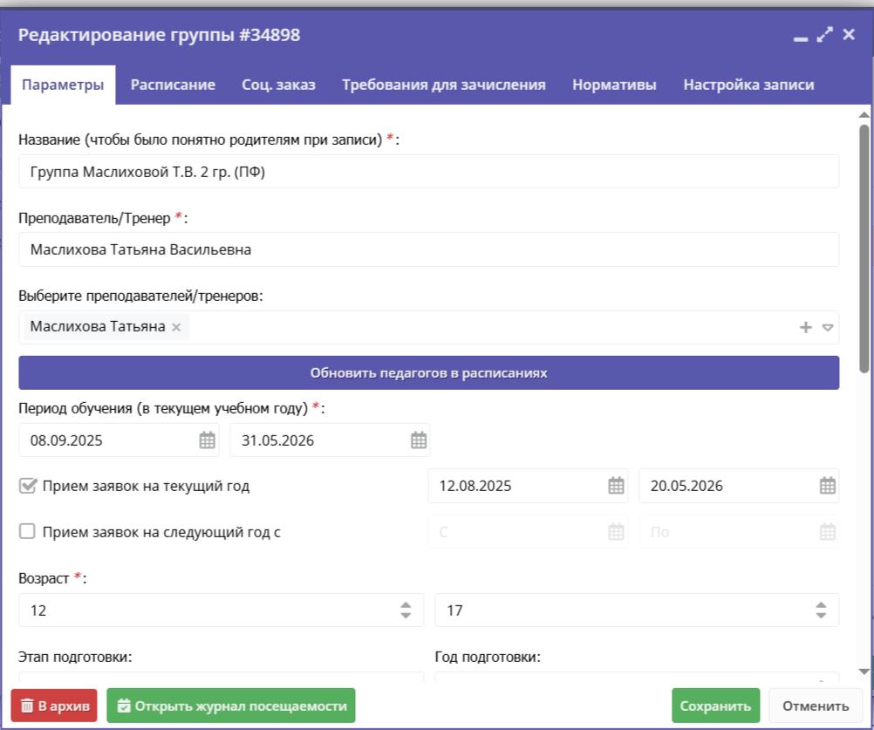
Рассмотрим пример на создании группы:
Нажать «Добавить группу/модуль»
В появившемся окне «Новая группа» нужно внести всю необходимую информацию (название, преподаватель, период обучения, прием заявок, возраст, количество часов в год, размер группы, источник финансирования) из утвержденной дополнительной общеразвивающей программы.
Добавление информации во вкладке «Параметры»

Slide 28
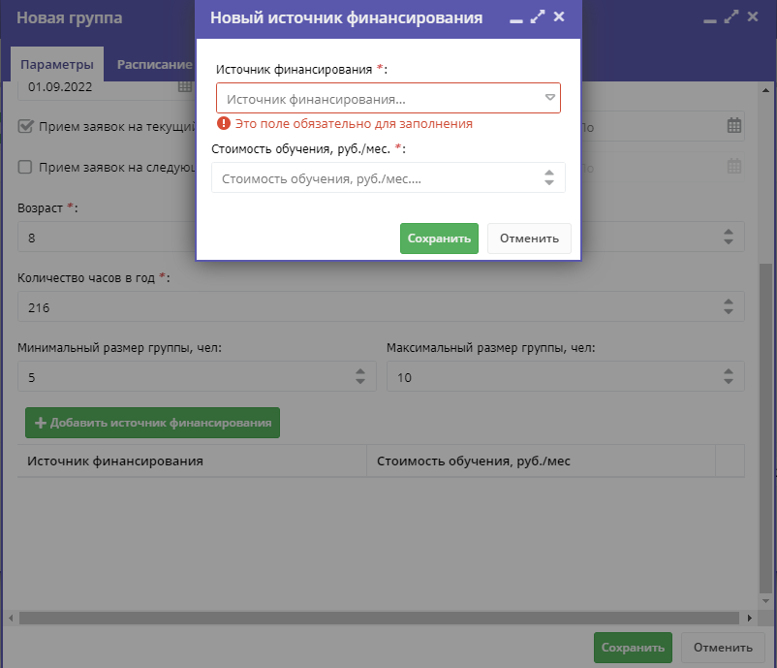
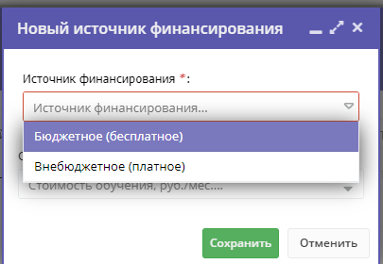
Выбрать 1 из предложенных источников финансирования

Slide 29
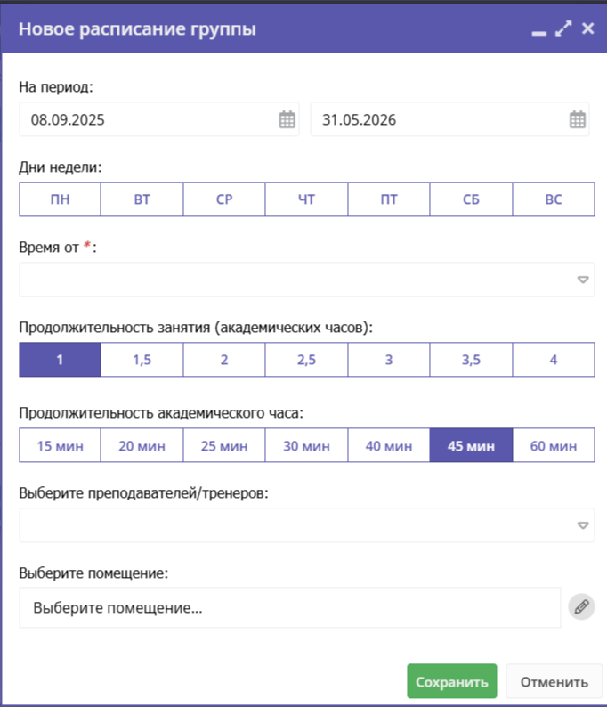
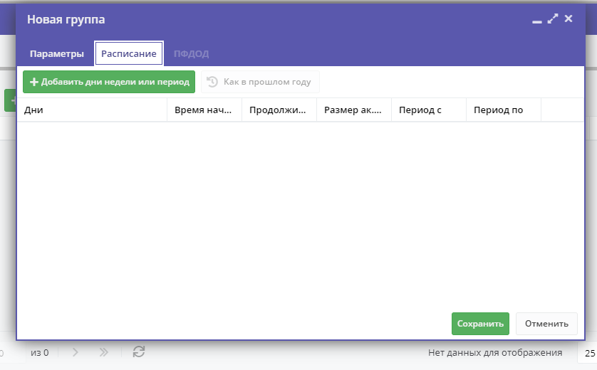
Добавление информации во вкладке «Расписание»
Нажать на «Добавить дни недели или период

Slide 30
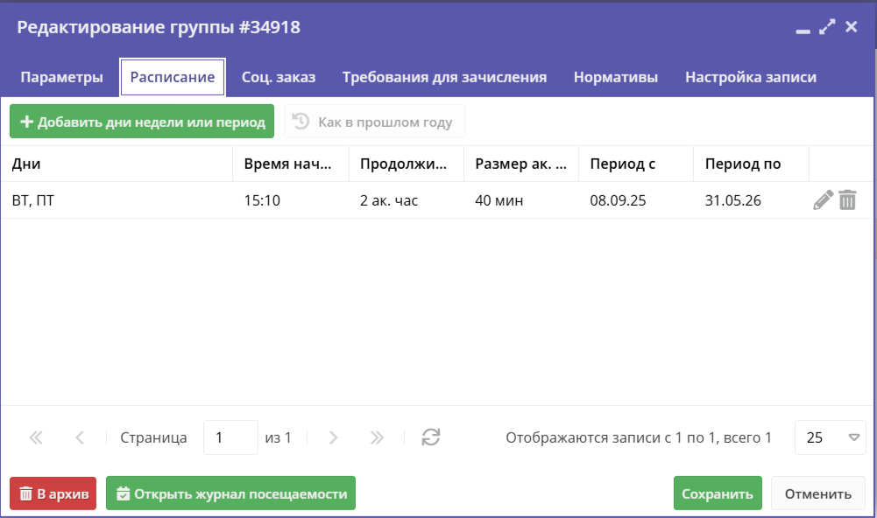
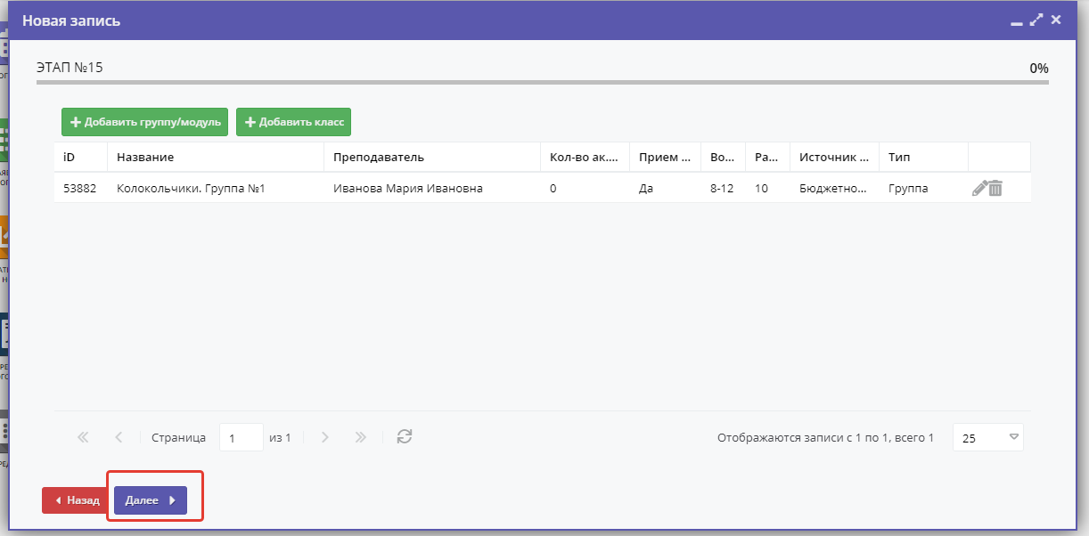
После заполнения «Параметров» и «Расписание» нажать «Сохранить» и «Далее»

Slide 31
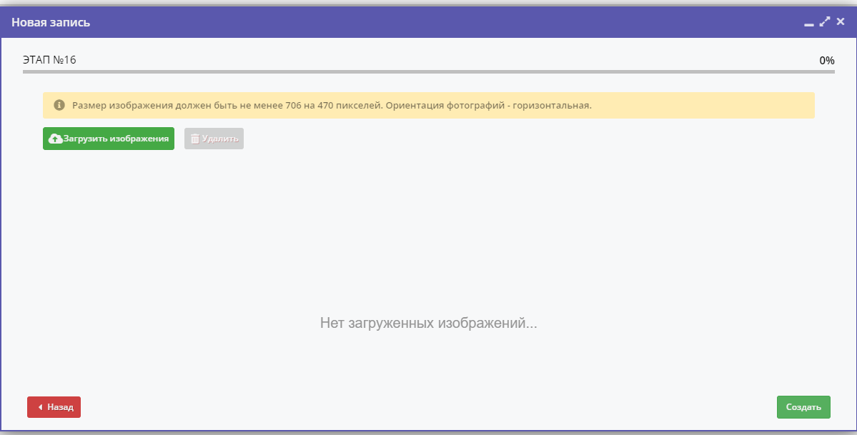

Заполнение этапа №16
По аналогии загрузки обложки программы (Этап №14) на Этапе №16 можно загрузить фотографии учебного процесса в галерею карточки программы для наглядного представления о том, как проходят занятия.
После заполнения всех этапов необходимо нажать «Создать» в правом нижнем углу окна.

Slide 32
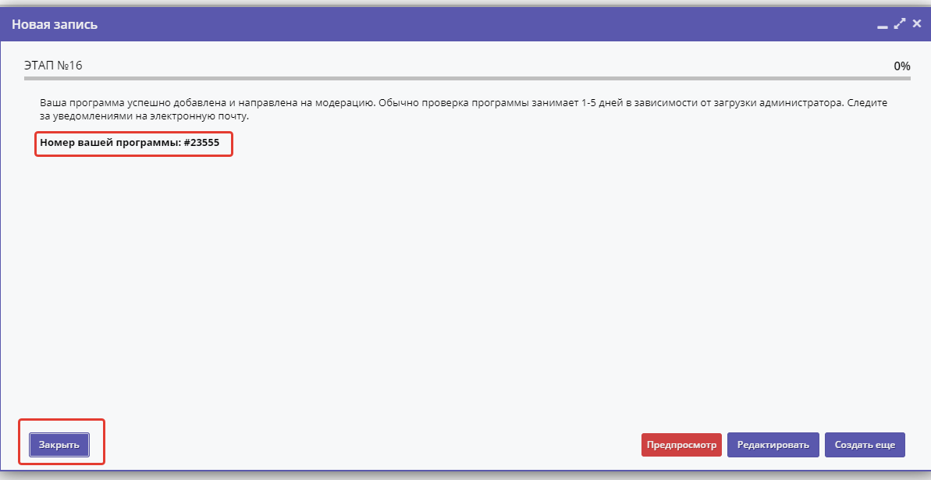
По завершению создания программы система присвоит ей уникальный id номер. Программа создана.

Slide 33



После создания новая программа получает статус «Модерация».
Этот статус означает, что она находится на проверке муниципального администратора. Как только программа будет проверена она сможет получить статус «Опубликовано»
или «Ожидает правки»
Статус «Ожидает правки» означает, что программу необходимо доработать (внести изменения).

Slide 34

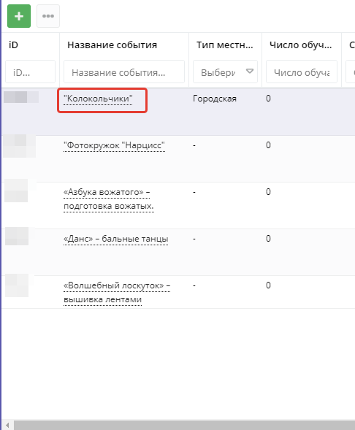
Для внесения изменений в программе необходимо открыть модуль «Программы»
Выбрать дополнительную общеразвивающую программу из списка

Slide 35

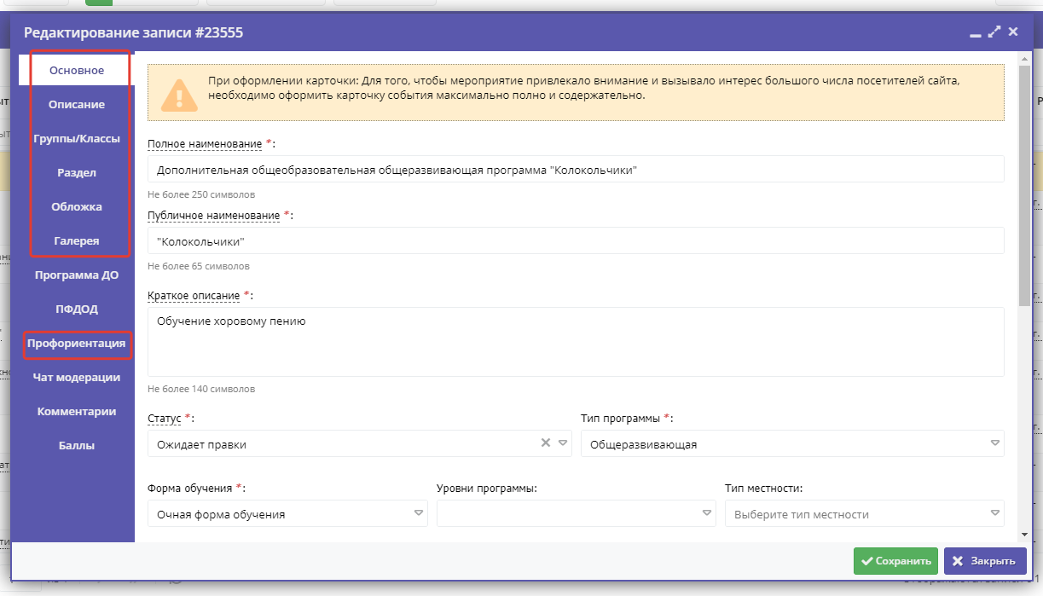
Нажать на неё ЛКМ и выбрать «Редактирование события»
В открывшейся карточке программы можно просмотреть всю информацию о дополнительной общеразвивающей программе и внести необходимые исправления в выделенных пунктах.

Slide 36
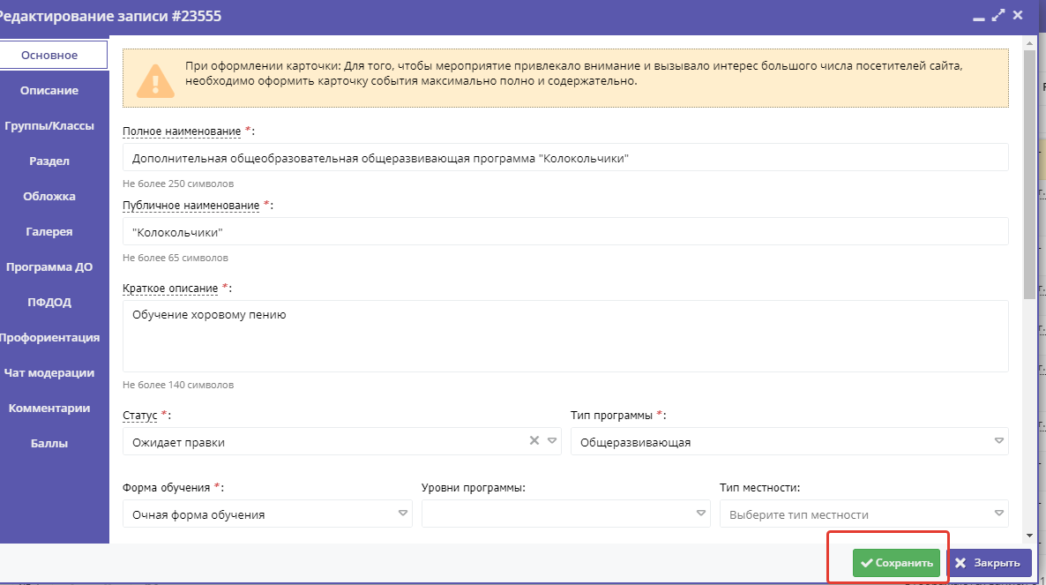
После корректировки информации о программе нажать «Сохранить» в правом нижнем углу окна карточки программы.
После сохранения система вновь автоматически переведет программу в статус «Модерация» для повторной проверки муниципальным администратором.

Slide 37
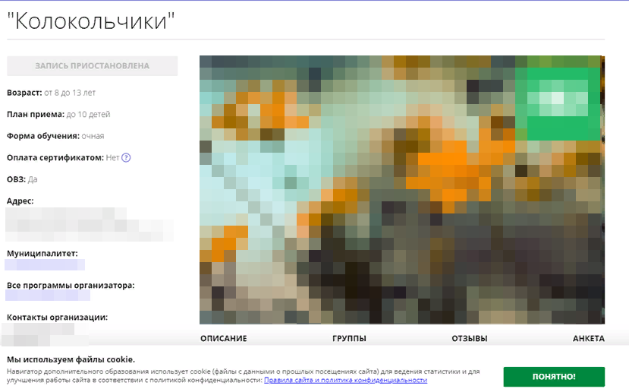
4. Заключение
После того, как созданная дополнительная общеразвивающая программа будет опубликована муниципальным администратором в системе, она появится на сайте Навигатор дополнительного образования детей Курской области, где родители (законные представители) смогут подать в неё заявку на обучение.
Вся информация, которая была внесена на этапах №1 -16 будет доступна для просмотра на сайте в общем доступе.

Slide 38
Спасибо за внимание!

